Slide 1

{lyrics}

Slide 2
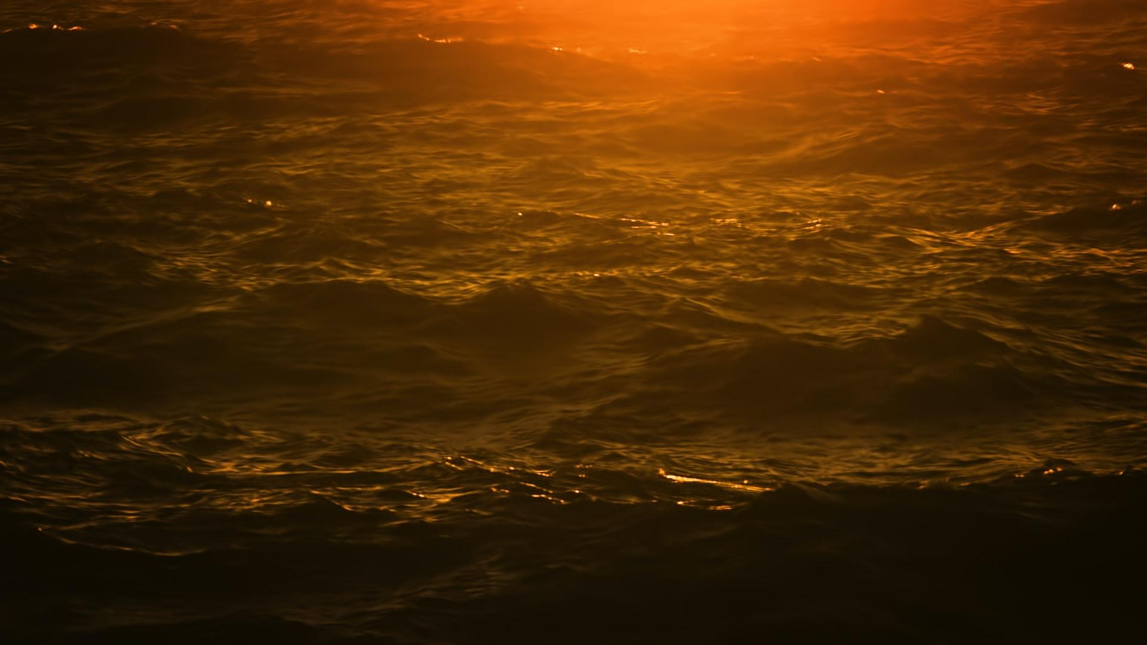
{lyrics}

Slide 3
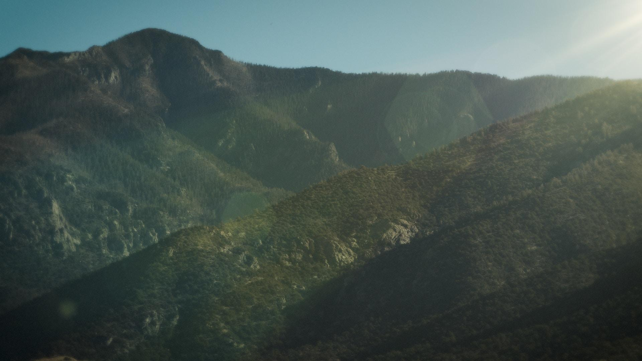
{lyrics}

Slide 4
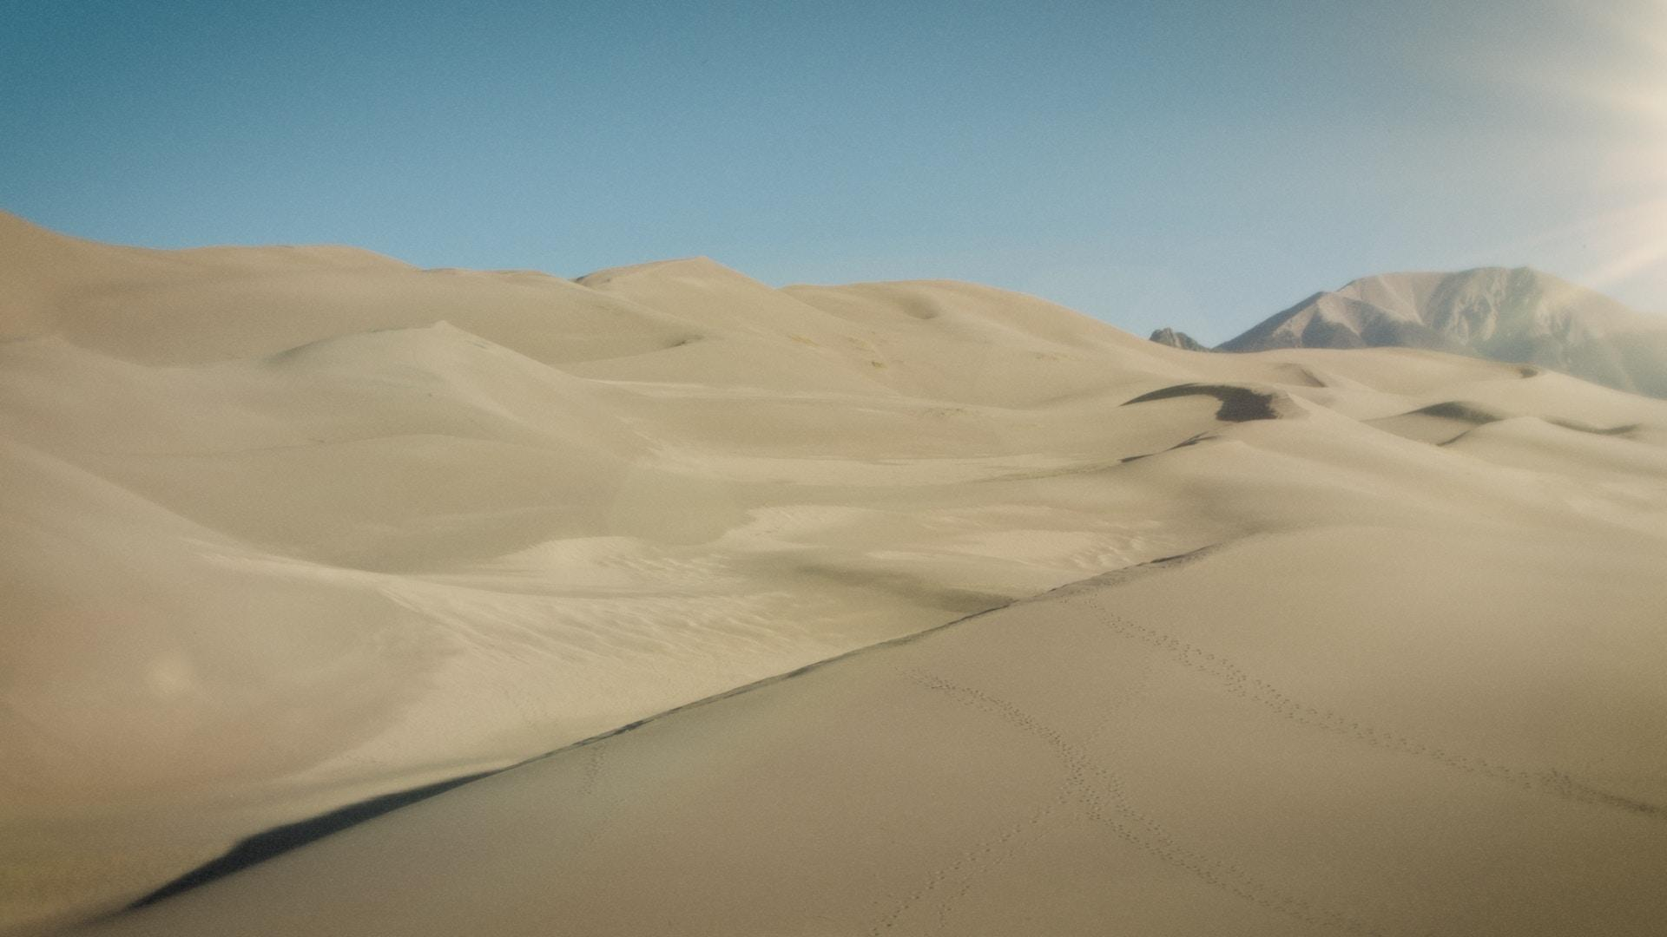
{lyrics}

Slide 5
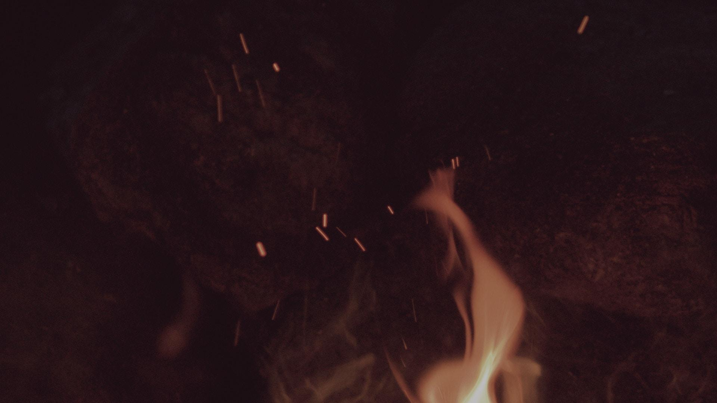
{lyrics}

Slide 6
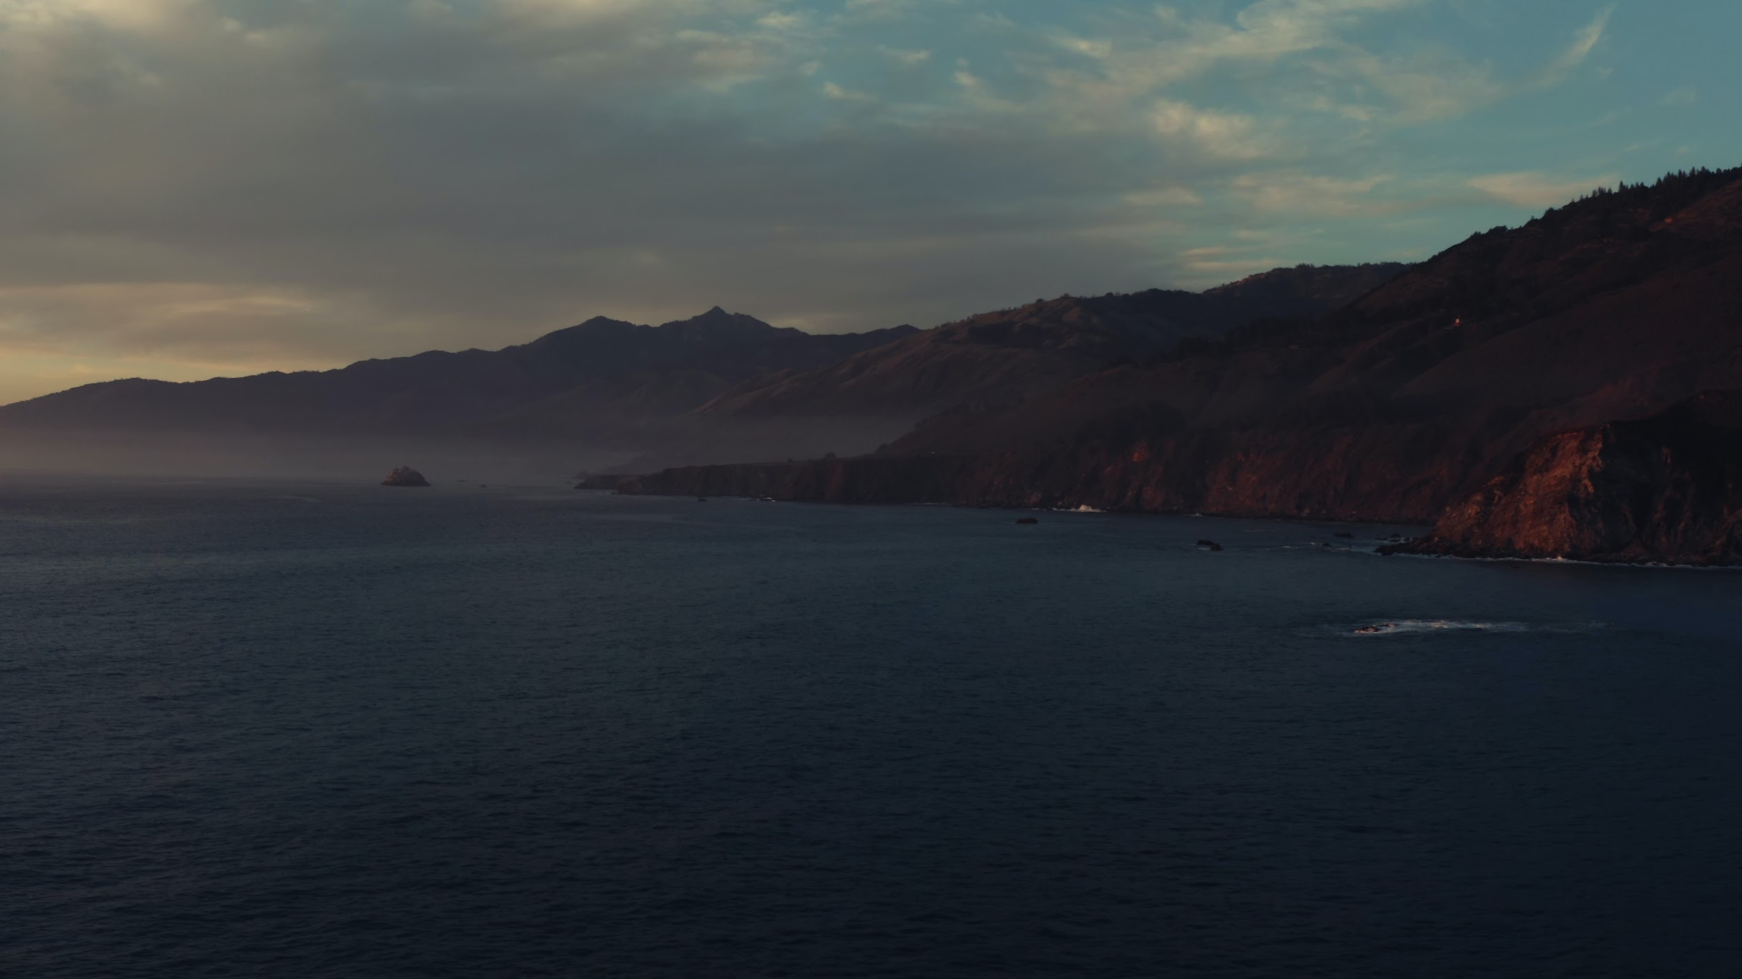
{lyrics}

Slide 7
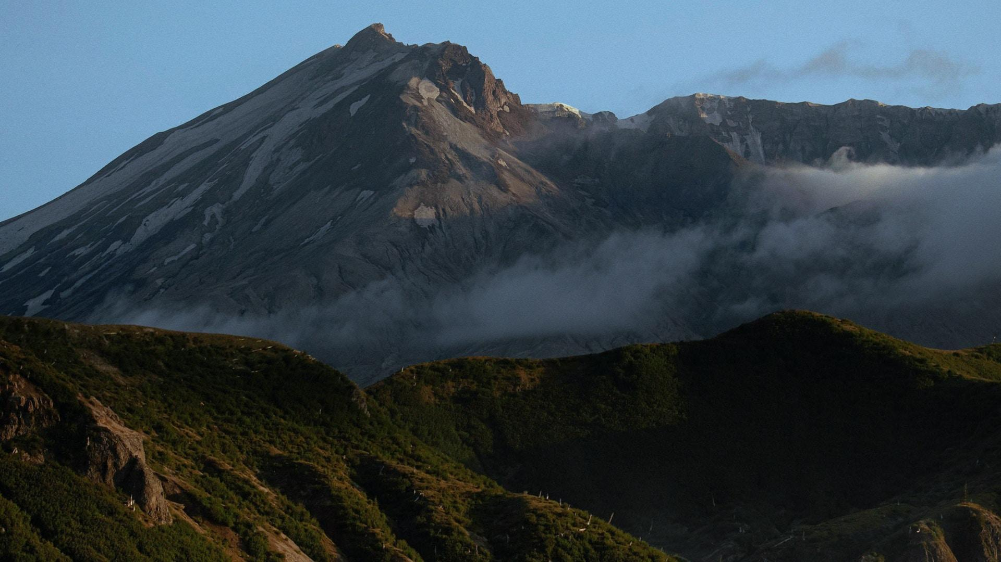
{lyrics}

Slide 8

{lyrics}

Slide 9

{lyrics}

Slide 10

{lyrics}

Slide 11
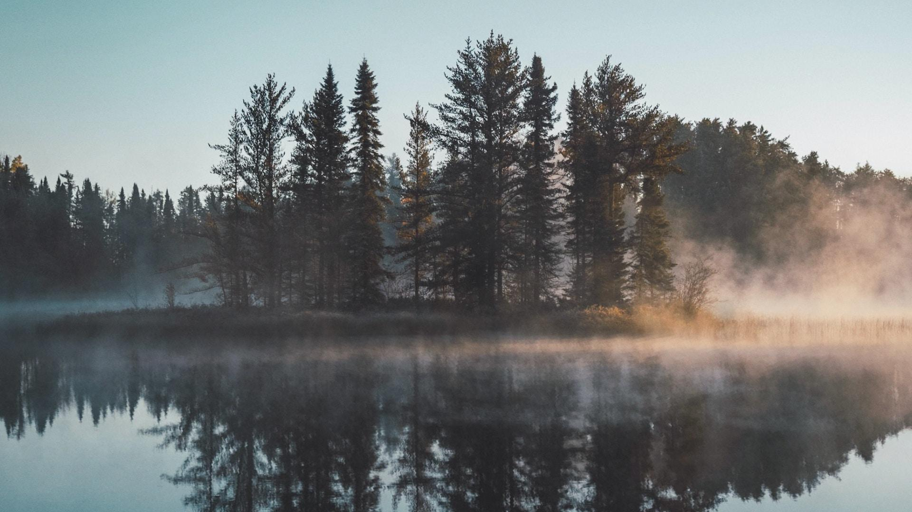
{lyrics}

Slide 12
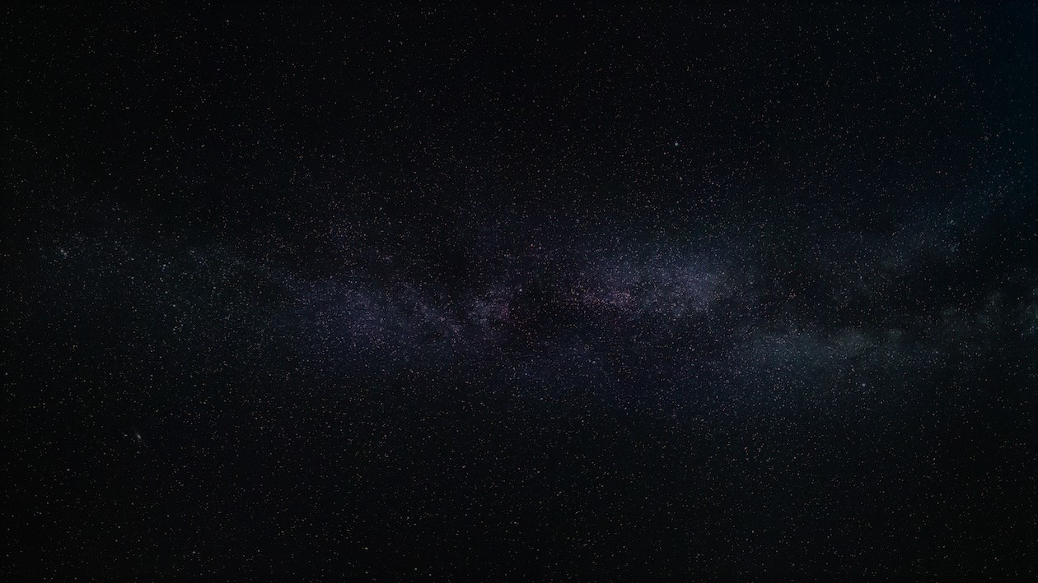
{lyrics}

